Slide 1
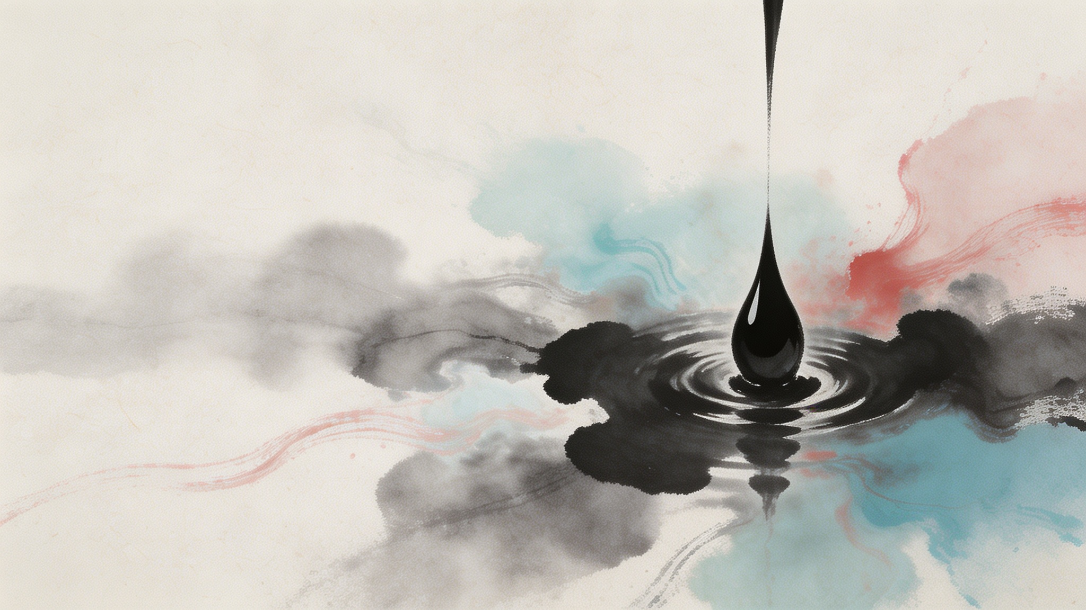
诗色
AI辅助下的古典诗词色
彩关联系统设计与实现
汇报人：[柯尧] | 2026年4月

Slide 2

目录 CONTENTS
01
相关网站的调研
02
网站的设计
03
网站的功能
04
网站的特色
05
网站的不足
06
反思与收获

Slide 3
01 / 相关网站的调研
中国色https://zhongguose.com/：页面存在明显体验问题：选择颜色后全局背景变色，既干扰其余色号的预览效果（如红色背景下相近色号难以区分），部分配色还过于刺眼，整体可读性与使用体验较差。
中国传统颜色手册https://colors.cnxiaobai.com/：平台搭配的诗文内容完全不严谨，疑似随机匹配生成，并非对应配色专属文案。
活态中国色http://www.colorlink.icu/：该网站主打专业色彩知识、文物色彩溯源与传统色彩落地应用三大核心方向。色彩检索板块展示了丰富的专业信息，同时提供色彩实际应用参考及交流论坛板块，这类特色功能值得我们借鉴并纳入后续开发规划。
搜韵https://sou-yun.cn/：诗词体量庞大、数据质量可靠。可作为我们网站的基础诗词库或权威参考数据源，用于后续色彩 — 诗词的精准匹配，避免随机凑数。
中国传统色https://colors.ancient-classics.cn/：这是目前见过诗词与色彩结合做得最出色的网站，整体视觉质感极佳，还做了专属特色光标设计，国风韵味十足。网站收录三百余种传统色彩，每种色彩都匹配一句适配度极高的代表诗文，同时支持全屏浏览模式，配色与诗文搭配非常贴切自然。不足之处：全屏纯色展示有时视觉过于刺眼；且每种色彩仅搭配一句诗文，内容体量偏少。

Slide 4
02 / 网站的设计
我们先确定要实现什么功能：结合先前调研的相关网站，再利用AI做辅助和补充，确定其有如下功能：内容真实、完备、可信、支持多维检索、有专门色彩详情页、用户注册登录功能、一定的可视化功能、页面美化、有一定美感的交互细节、基础技术要求。
利用百度秒哒，给AI输入基础要求，再根据生成的版本，审阅看看有没有什么地方需要改进，再输入下一次要求以此作为一次迭代。该网站一共完成10次迭代。

Slide 5
03 / 网站的功能
核心页面功能
首页：提供各页面入口，支持色系/朝代快捷检索；展示12种精选传统色彩，可直接进入详情页
色彩检索页：支持色彩检索，可按色系、朝代、诗人、情感筛选；展示对应颜色，点击进入详情页
色彩详情页：展示色彩基础信息（色值、简介等）、诗词集锦、学术考究、文化解读、配色推荐；支持收藏
诗人栏目：介绍收录诗人，可按朝代筛选；点击头像进入诗人简介页
诗人简介页：展示诗人信息、诗歌风格、用色习惯（收录较多者）；展示代表诗句，可进入诗词详情页

Slide 6

03 / 网站的功能
诗词详情页：展示诗词完整信息（作者、诗句、注释等）；支持收藏
可视化：含3个完善功能（诗人-色彩关联图、朝代色彩流行度直方图、色彩意象关联图），1个待实现（诗词色彩地理分布）
我的色彩集（需登录）：存放收藏的色彩/诗词，支持色彩比对、自由调色盘
登录页：账号注册/登录，仅收藏功能需登录
辅助功能
一键返回顶端、左上角“诗色”标识可返回主页-
水墨+浅色光标设计，提升艺术性

Slide 7
04 / 网站的特色
※色彩来源严谨可溯，学术性强从海量古典诗词中淬炼提取传统色，每一种色彩均标注对应诗词、作者与朝代，做到色出有源、诗色互证，兼具文化价值与学术严谨性。
※水墨交互体验，国风氛围感拉满点击色块可触发水墨晕染动效，视觉雅致、操作有仪式感，把传统审美融入交互细节，区别于普通工具类网站。
※标准化色值输出，实用度高每个色彩均提供标准十六进制色值（如 #2E8B57），可直接用于设计、PPT、绘画、文创等场景，审美 + 实用双在线。
※多维度分类检索，查找高效支持按色系、按朝代双路径探索，方便用户快速定位目标色彩与诗词，结构清晰、学习成本低。
※色彩与诗词一一绑定，意境统一不是简单 “色彩 + 诗词” 堆砌，而是一色配一诗、诗色意境高度契合，用户既能识色、又能品诗，记忆点极强。
※界面极简干净，无干扰阅读整体布局清爽、无冗余元素，米白底色 + 纯色块 + 短诗句，信息聚焦、视觉舒适，适合长时间浏览与学习。

Slide 8
05 / 网站的不足
※色彩诗词地图暂未完成搭建，原计划接入现代中国行政区划图，帮助用户建立地理认知，同时支持切换各朝代历史地图，直观呈现诗词与色彩的时空关联。但因地图涉及疆域边界等敏感范畴，平台出于合规考虑不敢随意绘制，AI 也无法精准实现设计需求，该功能需后续进一步查阅资料、考证规范后优化完善。
※诗词与色彩数据库存在明显不足，数据由 AI 批量生成，受 AI 幻觉影响，存在重复、错误、匹配错乱等问题，仅靠自然语言指令无法有效校对，需人工筛查或修改底层代码。目前仅收录 120 种色彩、384 首诗词，数据体量偏小，后续开发需先重点完成数据采集与清洗，再推进网站设计搭建。
※整体视觉设计仍有提升空间，页面背景过于简约单调，缺乏国风艺术氛围感，自定义光标样式与预期差距较大。虽借助其他大模型生成设计提示词，但平台最终呈现效果仍未达标，自身设计与审美能力有限，整体视觉质感需进一步打磨。

Slide 9
05 / 网站的不足
※可视化模块需持续优化，色彩地图与意象 - 色彩关联图，在布局排版、视觉呈现和逻辑关联上仍有不足，后续可调整样式、完善细节，提升可视化的表现力和观赏性。
※检索功能体验欠佳，目前仅支持色彩名称精准检索，诗人、朝代等维度需依赖筛选器单独操作，流程繁琐；且精准匹配容错率低、实用性不足，后续可将筛选功能整合至检索栏，并升级为模糊匹配，提升使用便捷度。
※移动端适配性能不佳，在手机等移动设备上访问时，存在页面加载慢、操作卡顿、适配不协调等问题，影响用户浏览体验，需针对性优化代码与布局，提升移动端流畅度。

Slide 10
06 / 反思与收获
在整个学习并使用百度秒哒搭建网站的过程中，整体体验还是很愉快的。尤其是最终落地产出了完整的网站成果，尽管目前功能和细节仍不够完善，但依然收获了满满的成就感与满足感。如果后续还有相关的创作与开发任务，我也非常愿意继续参与，并且有信心能做得更加顺畅、完成得更好。
经过十多轮的迭代调试，我也切实感受到百度秒哒在实际使用中仍有不少局限。作为 AI 生成工具，依旧存在编造数据、AI 幻觉、遗漏需求、忽略任务指令等问题。比如我多次下达优化页面背景的设计指令，最终得到的效果却十分简陋，没能达到预期的设计标准。
同时我也反思自身问题，有可能是我给出的提示词指令不够精准到位。由于平台有生成次数限制，我每次下达指令都会格外谨慎，还会借助工具帮忙润色、规范话术，但生成效果依旧不理想，不确定是指令逻辑、平台算法还是其他方面存在问题，后续也需要继续摸索适配。

Slide 11

感谢聆听
THANKS FOR LISTENING
敬请批评指正

